Slide 1


Questionnement autour des pratiques de compagnonnage dans le réseau Cokillaje.
S
Stéphanie Keromnes
Yannick Tijou
Animateurs Cokillaje des départements 44,85 et 53

Slide 2
S
Le COMPAGNONNAGE a toujours fait partie de la vie de l’association. Cokillaje a voulu faciliter la communication entre professionnels depuis ses origines.
2004 : création de l'association volonté de communiquer entre les professionnels kinésithérapeutes libéraux et institutionnels
2012 : Dynamique interprofessionnelle
Indemnisation des missions de compagnonnages
2019/2020 : contractualisation du réseau avec l’ARS, mise en place du partenariat avec PRIOR : poursuite du compagnonnage dans les cabinets libéraux
2021/2022 : Professionnalisation du réseau avec 3 animateurs sur les différents départements : singularité du compagnonnage thématique de notre mémoire en Master 2
Notes:
2004 : séance communes au Camps ou en cabinet libéral chez le professionnel
Matinée de formation au Camps
2008-2012 : début du financement par l’ARS, nécessité d’ouverture professionnelle et indemnisation des adhérents via les missions d’appui pour les concertations, consultations, et compagnonnage

Slide 3




Y
Cette présentation s’est construite à partir du:
Mémoire de Master 2 Professionnel et Recherche
Spécialité : Responsable d’Ingénierie des Systèmes d’Organisation
Mention : Sciences de l’éducation.
Domaine : Sciences Humaines et Sociales
L’identification, la valorisation et le questionnement des pratiques de compagnonnage dans le réseau COKILLAJE. Résultats de recherche et propositions de recommandations.
3
webinaire 28/09/2022

Slide 4






S
Le Modèle Associatif
ou
comment former
une communauté
(professionnelle)
4
webinaire 28/09/2022
Notes:
Avant tout c’est un lieu d’échange, de partage de créativité et d’innovation. L’objectif principal est de faire se rencontrer différents acteurs.
Les principaux atout du modèle associatif sont:
La Singularité du modèle français (loi 1901)
Permettre la Défense d’une spécificité, d’un secteur d’activité, cela peut-être considéré comme un contrepouvoir tout en étant une source de solidarité
Permettre une certaine liberté, une identité propre, et une autonomie dans l’intérêt général afin de complémenter les actions institutionnelles
De faciliter l’engagement de tous
Et enfin permet de promouvoir des valeur communes propre à l’association.

Slide 5

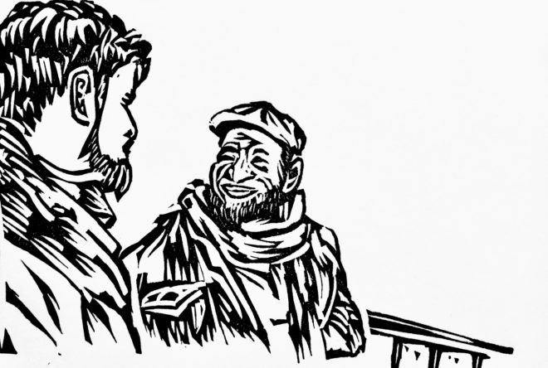


Le compagnonnage un outil original de formation
Y
5
webinaire 28/09/2022
Notes:
ORIGINE : C’est un outil de formation qui est reconnu : inscrit à l’Unesco comme un moyen unique de transmettre des savoirs et savoir-faire. Il est issu d’une longue tradition française ayant pour but l’entraide, la protection, l’éducation et la transmission des connaissances entre tous ces membres
PREALABLE : relation au-delà du professionnelle, un accompagnateur reconnu par ses pairs, inscrit dans la société, une reconnaissance institutionnelle
VALEURS COMMUNES : espace d’écoute, de partage, de questionnement, d’élaboration d’hypothèses, de création, de circulation d’expériences collectives pour la prise en compte de la complexité, de l’amour du travail bien fait
MODELE POUR PENSER LA FORMATION :
Permet une construction dans un temps long, afin de développer la réflexivité et l’analyse des situations dans un but d’excellence
Permet de garder sa propre individualité tout en luttant contre l’isolement professionnel
Permet de réaliser un double accomplissement professionnel de l’accompagné et de l’accompagnateur
En conclusion : Le compagnonnage est peu utilisé dans la santé contrairement au tutorat. La HAS en 2008 a émis de nouvelles recommandations sur la pratique du compagnonnage dans le domaine de la santé :

Slide 6

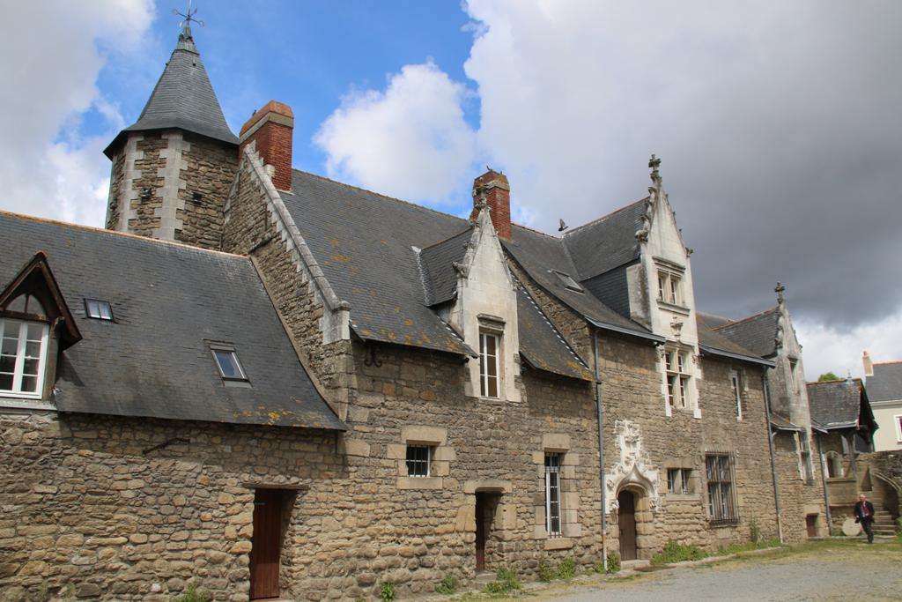
Y
Pour aller plus loin …
Le musée de l'union compagnonnique Nantes
6
webinaire 28/09/2022

Slide 7

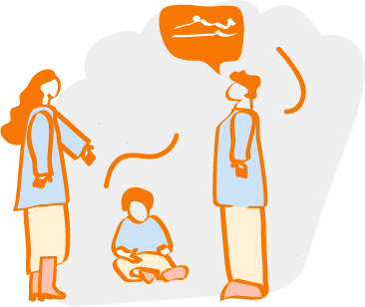
S
Force du lien associatif et du compagnonnage
OBJECTIFS:
La montée en compétence de tous : l’accompagné, l’accompagnateur, l’enfant et sa famille.
Création d’une communauté de pratique.
7
webinaire 28/09/2022

Slide 8
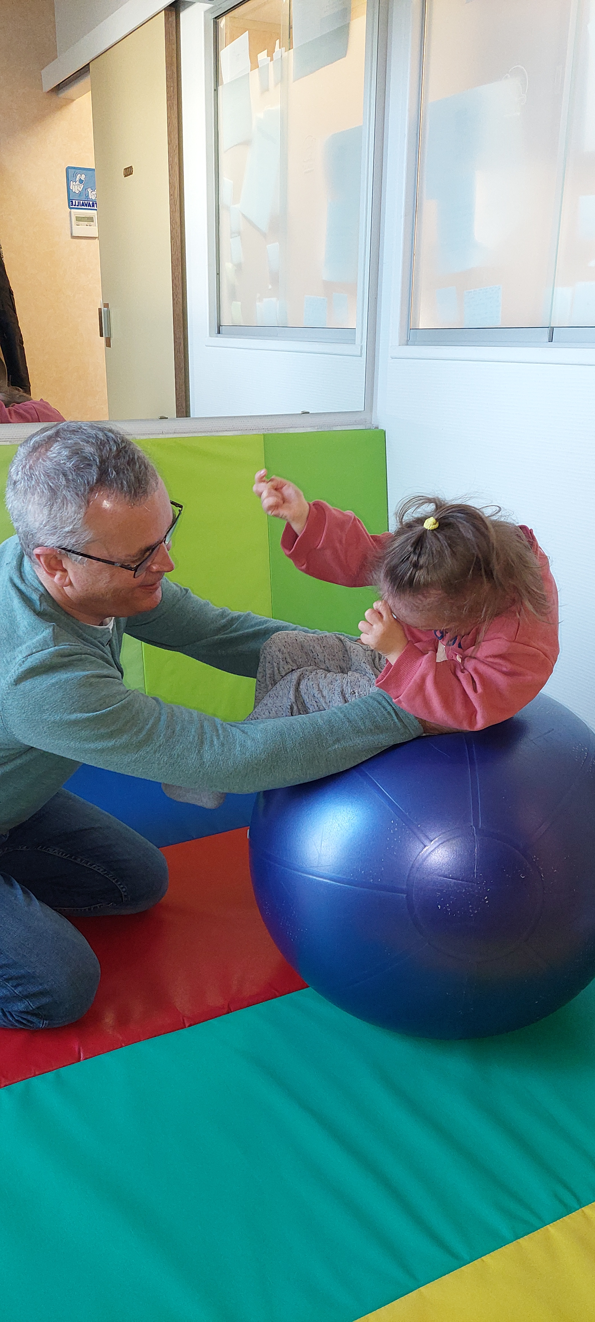
S
Le compagnonnage et COKILLAJE est avant tout une analyse singulière de notre pratique
« La particularité de ce modèle de formation est qu’il est en définitive un modèle d’autonomie dans la construction de la professionnalité » Debeski, Lenoir (2017).
8
webinaire 28/09/2022

Slide 9



Une ENQUÊTE COMPREHENSIVE pour rendre plus claires les pratiques implicites
Y
POSTURE Agent/ Acteur
Praticien
FORMATION
Instruction / Emancipation
COMMUNICATION Linéraire / Systémique
EVALUATION
Contrôle / Questionnement
9
webinaire 28/09/2022
Notre mémoire a été construit à partir d’interviews d’accompagnés et d’accompagnateurs.
A travers une grille de lecture autour des sciences humaines sur: la posture, la formation, et l’évaluation.
Notes:
Notre mémoire a été construit à partir d’interviews d’accompagnés et d’accompagnateurs.
L’étude réalisée s’est faite à travers une grille de lecture dans le cadre des sciences humaines sur les notions de :
Posture (Agent / Acteur)
Formation (Instruction / Emancipation)
Communication (Linéaire / Systémique)
Evaluation (Contrôle / Questionnement)

Slide 10
Y
Résultats auprès des Accompagnateurs
Les kinésithérapeutes accompagnateurs cherchent à:
Permettre à l’accompagné de développer sa confiance
Mettre l’accompagné en situation d’auteur
Valoriser la pratique et réassurer les professionnels
Permettre une communication de tous de manière systémique
Conjuguer les différents projets (enfant / parents / professionnels )
Rompre l’isolement des professionnels, et parfois des familles.
Cultiver & transmettre les valeurs de la communauté COKILLAJE
10
webinaire 28/09/2022

Slide 11
S
Résultats auprès des Accompagnés
Les kinésithérapeutes accompagnés cherchent à :
Être en posture d’acteur grâce à la reconnaissance de ses savoirs préexistants
Être dans l’échange avec les accompagnateurs qui sont dans une posture de le non jugement et le non dogmatisme
Pouvoir prendre un certain recul par rapport à des situations complexes
Se sentir acteur de l’analyse en participant volontairement à l’évaluation proposé par les accompagnateurs
Identifier et développer de nouveaux savoir-faire
Sortir de l’isolement : se sentir soutenu moralement, se réassurer dans les moments de doutes
Se sentir appartenir à un réseau (communauté de pratique) et disposer de personnes ressources dans le domaine de la pédiatrie
11
webinaire 28/09/2022

Slide 12
Conclusion
S
Cohérence des interviews :
On constate que les attendus des accompagnés rentre en résonnance avec les intentions des accompagnateurs
Praticien
Le compagnonnage proposé par COKILLAJE se construit autour de principes identifiés :
Il permet une observation conjointe de la situation en prenant en compte le contexte.
Il permet une analyse en commun avec l’accompagné, l’enfant et sa famille.
Il offre la possibilité d’observer la pratique de l’accompagnateur qui présente une posture ajustée à l’enfant et sa famille dont l’accompagné peut s’inspirer.
Il cultive une communication adaptée s’appuyant sur un discours non dogmatique pour respecter les capacités de chacun et développer la compréhension de tous.
Il ne place pas l’accompagné en position d’être jugé sur sa pratique.
S
12
webinaire 28/09/2022

Slide 13
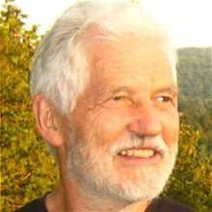

Y
Gaston Pineau
« L’accompagnement m’est apparu alors comme un art de mouvements solidaires, un art tendu entre solitude et solidarité, présence et absence, parole et silence, amour-don et
obligations professionnelles ».
(Gaston Pineau, 1998)
Nous vous remercions de votre attention !
13
webinaire 28/09/2022

Slide 14

Références bibliographiques principales
Abels-Ebers C., Pineau G (2006) : Trajet d'un forgeron de la formation ; regards croisés de compagnes et compagnons de route. L'Harmattan.
Abric J.C. (1999). Psychologie de la communication. Paris: Armand Colin.
Ardoino J. (2000). Les avatars de l’éducation. Paris : PUF.
Beauvois J. L., et Joules R. V. (1988) : Petit traité à l'usage des honnêtes gens, Presse universitaire de Grenoble.
Bonniol J.-J. (1996). La passe ou l'impasse : le formateur est un passeur, Université de Provence, Département des sciences de l'éducation.
Debeski N., Lenoir P. (2017), Le compagnonnage dans l'enseignement supérieur : accompagner et apprendre par les pairs pour transformer sa pratique professionnelle. Université d'Angers, actes du XIème colloque QPES Grenoble.
Denadieu B., Genthon M., Vial M. (1998). Les théories de l'apprentissage. Quel usage pour les cadres de santé ? POD.
Denoyel N., Pineau G., Robin J.-Y. (2007), Penser l’accompagnement adulte. Ruptures, transitions, rebonds. Paris. PUF.
Donnay J. (2011). Le compagnonnage réflexif, une alternative au "fais comme je dis ?" Formation et pratiques d'enseignement en question.
Eyraud B. (2005). Relation d’accompagnement et relation tutélaire. In : Rhizome N°20.
Fabre M. (1994). Penser la formation. PUF.
Favre P., Joly J. (2001). Empathie, contagion émotionnelle et coupure par rapport aux émotions. PUF.
Gatto F. (2005). Enseigner la santé. Paris: L’ Harmattan
Jorro A., Mercier-Brunel Y. (2016). Activité évaluative et accompagnement professionnel. Tours : Presses universitaires François-Rabelais.
Lacourt I. (2013). Le compagnonnage dans les métiers de l'humain. Description d'un dispositif d'autoformation basé sur l'échange de bonnes pratiques. Pensées Plurielles N°32 Cairn Info.
Lerbet-Sereni F. (1999). Guidance, compagnonnage et/ou accompagnement dans un cas de formation en alternance par production de savoir. Paris. PUF.
Marie-Michèle. (1989). Dans G. Pineau & G. Jobert (coord.), Les histoires de vie. Tome 1. Utilisation pour la formation. Tome 2. Approches multidisciplinaires, L’Harmattan, Paris, 1989, pp. 232-233.
Morin E. (1980). Méthode, 2. La vie de la vie, Seuil, Paris, 1980.
Paul M. (2004). L'accompagnement : une posture professionnelle spécifique, Paris, L'Harmattan.
Picard D. (1992). De la communication à l’interaction : l’évolution des modèles. Communication et langage N°93.
Pineau G. (2012). Histoire de vie et formation de soi au cours de l'existence. Sociétés 2012/4 N°118.
Vial M. (2007). L'accompagnement Professionnel ? Ed De Boeck.
Vial M., Bonniol J.-J. (1997). Les modèles de l'éducation textes fondateurs avec commentaires. Bruxelles : De Boeck Université.
Wittorski R. (2007). Professionnalisation et développement professionnel. Paris : L'Harmattan.
14
webinaire 28/09/2022

